Slide 1

Corporativo

Slide 2

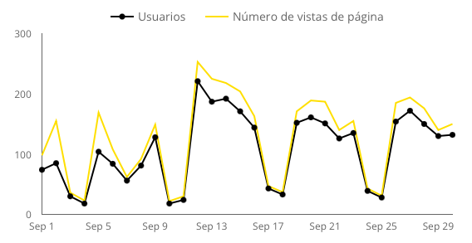
Hallazgos que se convierten backlog
Célula Corporativo
DATA: FUNNEL Y KPI's
HALLAZGOS
Sesiones totales Home Corporativo 7,2 M
Home Corporativo 6.5 M (90%)
Otras 18O M (3%)
Personas 520 M (7%)
1
Implementar una etiqueta de NUEVO nos permitió incrementar las visitas un 189% promedio diario al sitio de sectores.
Personas348 M (5%)
Tranx. y sol. doc 148 M (2%)
Abandona
6.0 M (93%)
Abandona 81M (45%)
Regresa a empresa 192 M (37%)
Abandona 300 M (58%)
2
7,3 MM (73%)
2,7 MM (27%)
CLIC TRANX 10 MM*
El 93% de las sesiones “abandona” el sitio en de la segunda interacción y nuestra hipótesis es que ese abandono va al botón transacciones, ya que en el mismo periodo de tiempo observamos 7,2 millones de sesiones y 7,3 millones de clics en botón transacciones desde el home e internas de y 2,7 millones provenientes desde personas.
129
44
* Eventos únicos a la SVE desde el sitio de contenidos (Incluye Corporativos, Personas) Datos: 1 de enero de 2021 a 31 de diciembre de 2021, fuente Flujo de comportamiento GA.
Datos: 1 de septiembre a 30 septiembre

Slide 3





¿Cómo vamos en OKR’s? Célula Empresas (Corporativo)
En producción
Detenido
QA
En desarrollo
Renuncia
OBJETIVOS | KR |  | PRINCIPALES EPICAS | META | CUMP.
Incrementar el tráfico del sitio corporativo para generar mayor posicionamiento en nuestros clientes mediante la creación de experiencias relevantes, claras y sencillas en el sitio web. | Incrementar las visitas en el sitio web Corporativo de Sectores en un 18,2% al 31 de diciembre 2022, para que nuestros usuarios conozcan la propuesta de valor e información que tenemos para cada uno de los sectores. |  | Experiencia Sectorial (33%) Rediseño Home (50%) Evolución, Soporte y Mantenimiento Q3 | 2.291 Sesiones Prom. mes | 3.852 141%
 | Aumentar el tiempo de sesión en un 5% al 31 de diciembre 2022 por medio de la salida de Sectores detallado y rediseño del home, atrayendo por medio de los contenidos a nuestros clientes y usuarios del segmento Corporativo. |  | Evolución ciclo de negocio (0%) Experiencia Sectorial (33%) Rediseño Home (50%) Empresas Sostenibles (50%) Evolución, Soporte y Mantenimiento Q3 | 3:59 Minuto Prom. mes | 3:52
 | Reducir en un 22,2% los costos de uso de los componentes de infraestructura de Portal 8.5 con la migración de los negocios especializados al 31 de diciembre 2022, para continuar con la evolución del sitio y estar acorde con los lineamentos de arquitectura. |  | Migración Negocios Especializados (7%) | 22,2% | 0% Salidas programadas para el sprint 157 y 158
Cumplimiento promedio 1 de Septiembre al 30 de Septiembre

